Slide 1
5клас
Українська література
Урок зв'язного мовлення Опис окремого предмета за картиною

Slide 2
Мета уроку:
- удосконалити знання учнів про опис предмета;
- розвивати уміння описувати окремі картини за картиною;
- виховувати почуття поваги до людей мистецтва та патріотизм.

Slide 3
Стилі мовлення:
1.Художній
2.Офіційно-діловій
3.Науковий
4.Публіцистичний
5.Розмовний
6.Церковний

Slide 4
Типи мови:
1.Розповідь
2.Роздум
3.Опис

Slide 5
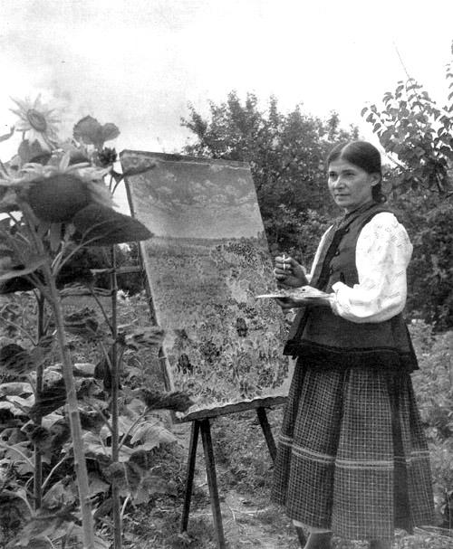
Білокур Катерина Василівна
Дата народження - 25 листопада (7 грудня) 1900
Місце народження - Богданівка, Пирятинський повіт, Полтавська губернія
Дата смерті - 10 червня 1961
Місце смерті - Яготин, Київська область
Національність - українка
Громадянство - СРСР
Жанр - живопис
Напрямок - народний декоративний живопис

Slide 6
“Якби у нас була такого рівня художниця, ми б змусили говорити про неї увесь світ!”
Пабло Пікассо

Slide 7
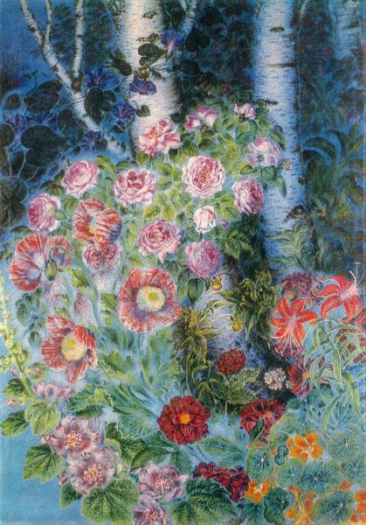
“Квіти та берізоньки ввечері”

Slide 8
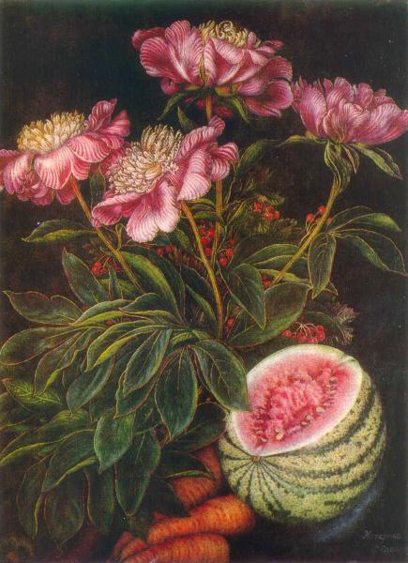
“Кавун, морква, квіти”

Slide 9
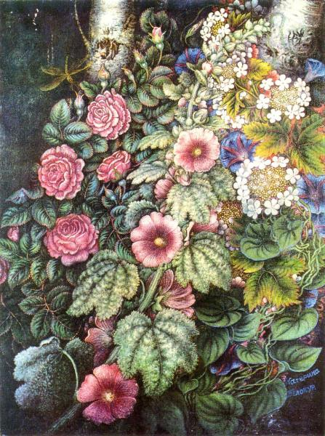
“Рожі та троянди”

Slide 10
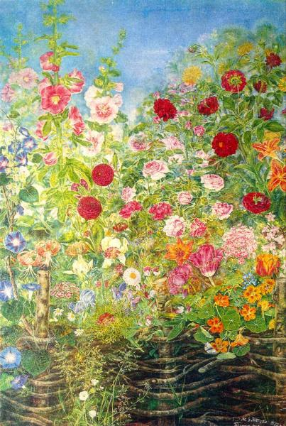
“Квіти за тином”

Slide 11
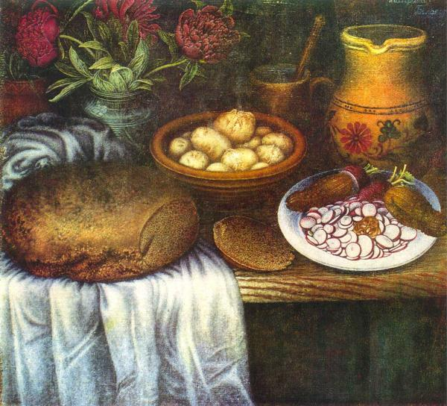
“Снідання”

Slide 12
Аналіз предметів
Дане | Нове
Полумисок з картоплею… | Керамічний, старовинний, орнаментований, темно-коричневий, полив´яно -спокійний, блискучий…

Slide 13
Робота за варіантами
І варіант
ІІ варіант
Дане | Нове
Літрова банка з жоржинами | ……………..
Дане | Нове
Буханка житнього хліба | ……………….

Slide 14
Завдання: написати опис предмета

